Slide 1

간도가 한국 영토인
역사적 지리적 근거
과목:독도영토학
학과: 행정학과
학번: 21804019
이름: 김민경

Slide 2
02
‘백두산정계비’에서
나타나는 근거.
03
독립운동과 간도
01
간도의 역사 속 우리 민족의 흔적
04
참고 영상과 출처
목차
<영상>잃어버린 땅, 간도를 아십니까?
https://youtu.be/IdHYjW_GEtA

Slide 3
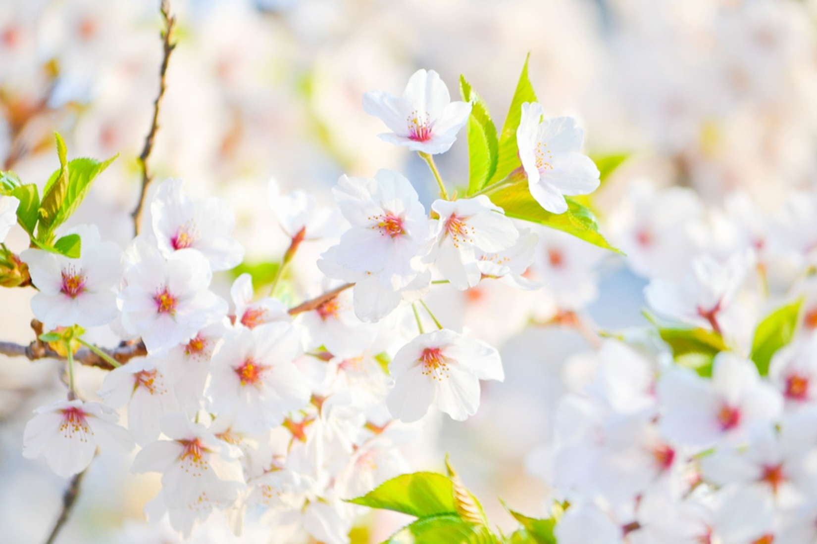
01
간도의 역사 속 우리 민족의 흔적

Slide 4


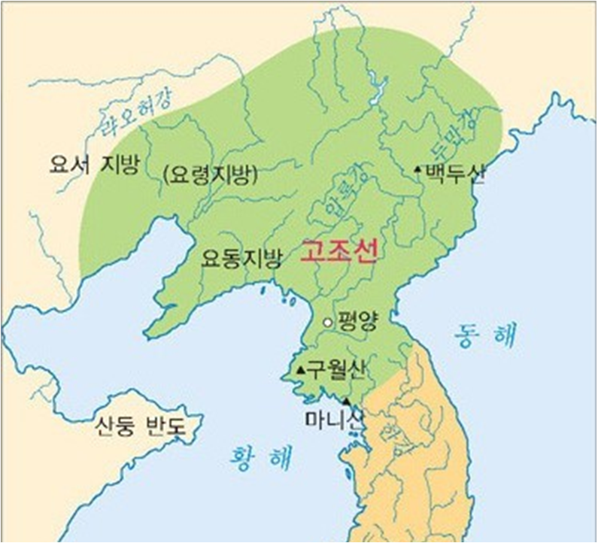
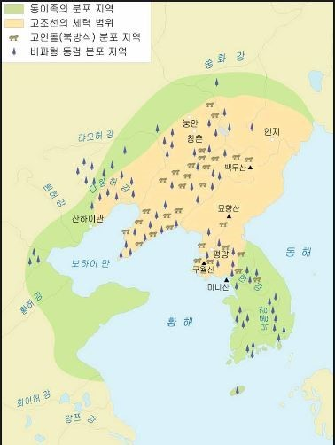
고조선
요령 지방 + 요서지방 + 요동지방 = 서간도
북간도 지역, 연해주 일부 지역에서 고인돌, 비파형 동검 등 많은 유적 발견

Slide 5

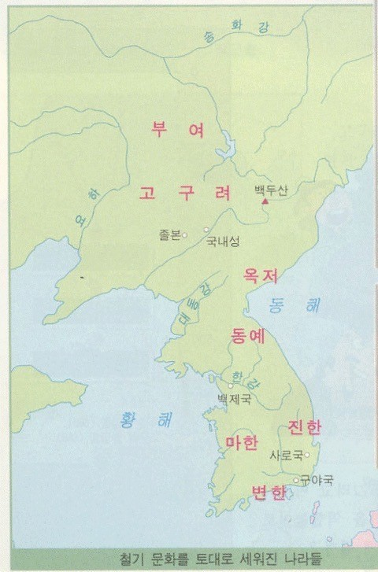
고대 국가
부여
고구려
옥저
읍루

Slide 6
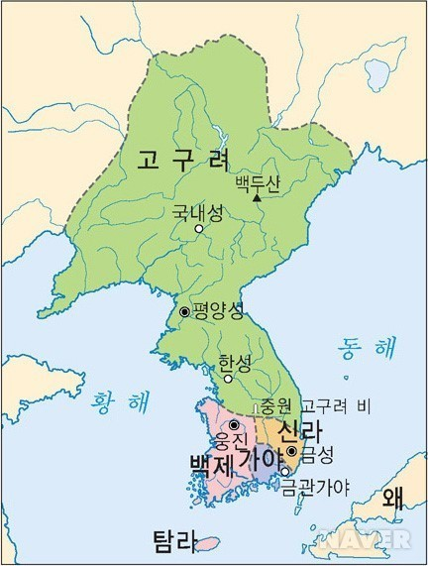
고구려
졸본(현재 요령성 본계시)→국내성(현재 길림성 지안시)→평양성(현재 북한 평양)
북쪽으로 최대 부여성(현재 길림성 창춘시), 서쪽으로 최대 요동, 현도성(현재 요령성 심양시)

Slide 7
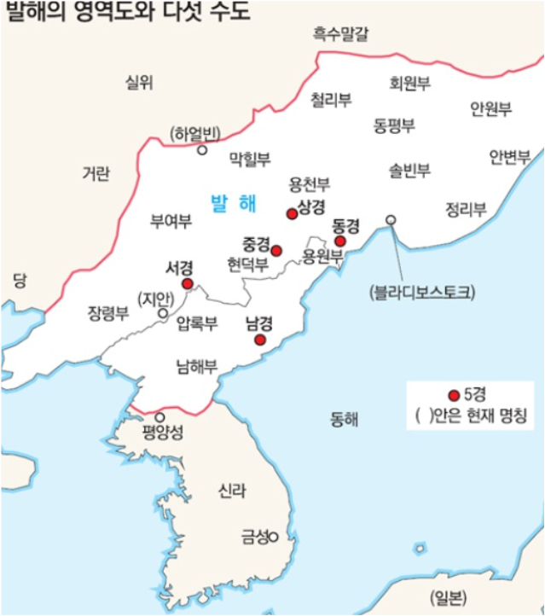
발해
고구려 시대 최대 영토와 유사
요동반도, 만주지역 등 직 간접통치
북쪽으로 최대 하얼빈, 대경
러시아 하바롭스크, 연해주 지역까지 점령

Slide 8
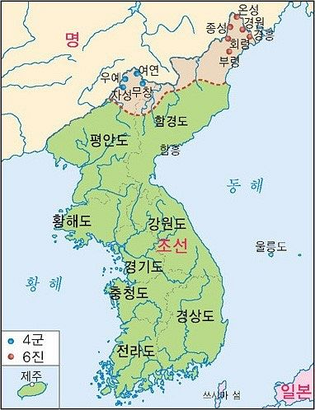
고려~조선(중세)
고려 시대 당시 현재 함경도 지역부터 압록강, 두만강 이북 지역에 여진족 거주
번호(藩胡) : 조선 전기까지 여진족이 조선에게 받쳤던 공납
북관개시 : 당시 조선이 현재 함경도 회령군, 경원군에서 중국과의 국제 무역 시장

Slide 9
02
‘백두산정계비’에서 나타나는 근거

Slide 10
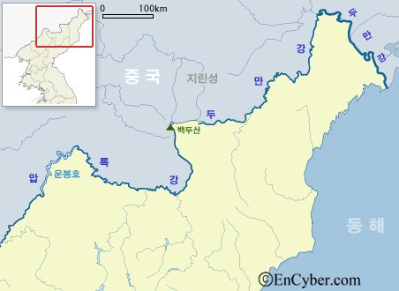
西爲鴨綠, 東爲土門
西爲鴨綠 서쪽경계는 압록
東爲土門 동쪽경계는 토문(송화강의 지류)
토문이라는 명칭의 모호성으로 영토 분쟁 발생

Slide 11
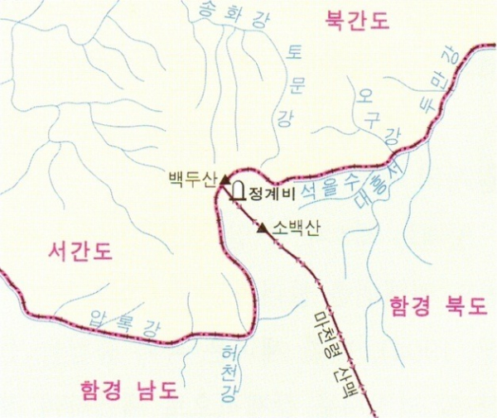
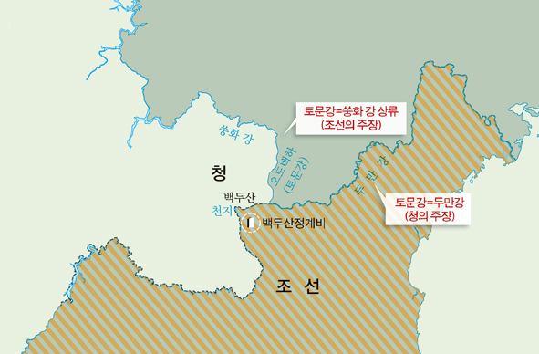
불리한 위치, 명칭의 모호성
<영상> 백두산정계비, 토문강의 위치는 어디인가
https://youtu.be/TVHpydGxcE4

Slide 12
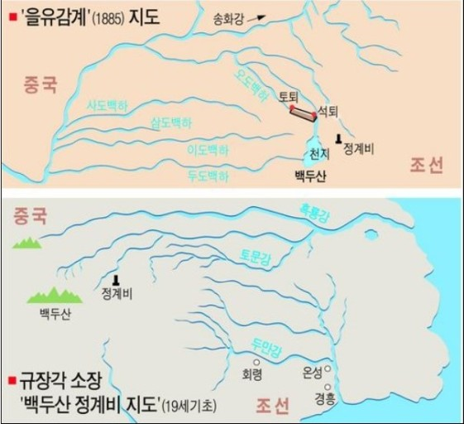
을유(1885), 정해(1887) 감계회담
두 차례의 걸친 국경 문제에 관한 회담 개시 → 협상 결렬
토문(土門)의 명칭이 두만강인지 쑹화강 상류인지에 대한 논쟁
백두산 이남지역에 위치한 정계비 → 조선에 불리함
<영상> 백두산정계비와 간도협약
https://youtu.be/JpVS5vr2XYc

Slide 13
결렬 이후의 노력
이범윤(1856~1940)
대한제국 때 변계간도관리사로 파견
경술국치 이후에도 연해주에서 권업회를 조직해 국권, 영토를 위해 헌신
어윤중 (1848~1896)
김우식(현재 함경도 종성군 출신)의 답사 자료를 제시.
토문강은 송화강 상류로 간도 지방은 우리 영토임을 주장.
백두산 정계비와 토문강 발원지에 대한 공동 조사에 의해 국경을 획정할 것을 청나라의 현지 관료에게 제기.

Slide 14
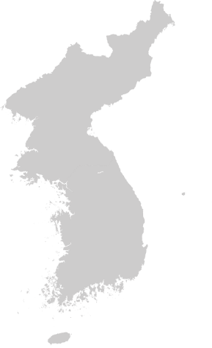
03
독립운동과 간도

Slide 15
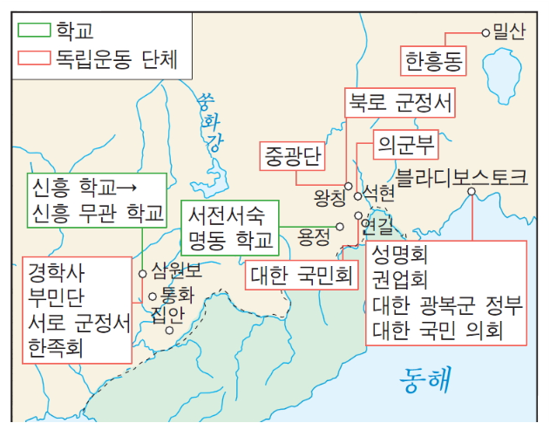
1910년대 독립운동
경술국치 이후 대다수의 한인들이 압록강, 두만강 이북으로 이주
일제의 손길이 미치지 않으면서 동시에 조선 영토와 가까움
기존에 살고 있던 조선인 존재

Slide 16
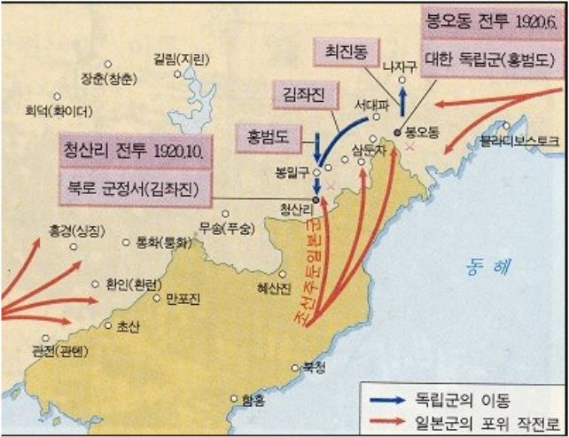
1920년도 독립운동
1910년도에 세운 한인촌, 군사학교 등으로 기반으로 성장
3.1운동 이후 본격적으로 일제와 수차례 전투
봉오동 전투, 청산리 대첩
자유시 참변, 미쓰야 협약 등으로 쇠퇴
<영상> 독립군 후손과 알아보는 [한국독립군 3대 대첩]
https://youtu.be/2YZ5632AhAA

Slide 17
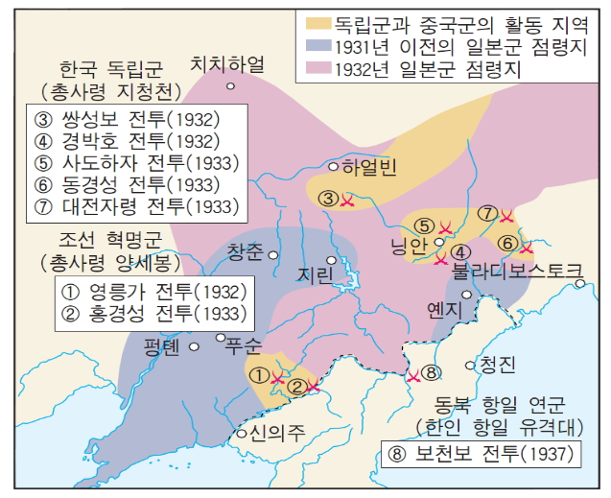
1930년도 독립운동
간도참변(1931) 이후 중국군과 일부 연계하여 재정비
수많은 전투에서 승리 → 일부는 조선의용대, 대한광복군으로 편입
<영상> 간도참변
https://youtu.be/U2BNoTvVWaw

Slide 18
04. 참고 문헌 및 출처
https://terms.naver.com/entry.nhn?docId=564842&cid=46623&categoryId=46623
(한국민족문화대백과 ‘간도’)
https://terms.naver.com/entry.nhn?cid=46623&docId=541994&categoryId=46623
(한국민족문화대백과 ‘이범윤’)
https://terms.naver.com/entry.nhn?cid=46623&docId=580877&categoryId=46623
(지식백과 ‘어윤중’(사진))
https://terms.naver.com/entry.nhn?docId=3573968&cid=58840&categoryId=58856
(지식백과 위대한 문화유산 ‘고인돌‘(사진))
https://terms.naver.com/entry.nhn?docId=794885&cid=46619&categoryId=46619
(지식백과 한국민족민화대백과 ‘비파형동검‘(사진))
https://terms.naver.com/entry.nhn?docId=1084933&cid=40942&categoryId=39994
(두산백과 ‘두만강‘(사진))

Slide 19
https://youtu.be/IdHYjW_GEtA
잃어버린 땅, 간도를 아십니까 / KBS뉴스
https://youtu.be/TVHpydGxcE4
영상한국사 I 200 백두산정계비, 토문강의 위치는 어디인가
https://youtu.be/JpVS5vr2XYc
영상한국사 I 202 백두산정계비와 간도협약
https://youtu.be/2YZ5632AhAA
독립군 후손과 알아보는 [한국독립군 3대 대첩] #청산리대첩 #봉오동전투 #대전자령전투 [다큐 세상] 20200131
https://youtu.be/U2BNoTvVWaw
STB상생방송 역사 대한독립군에 패한 일본의 잔혹한 보복, 간도참변과 자유시 참변

Slide 20
감사합니다

